Slide 1

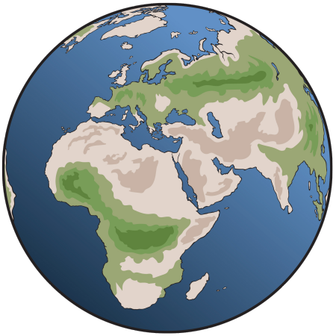
COĞRAFYA-9
cografyasever.com / 2021 @cgrfysvr

Slide 2
SICAKLIK
cografyasever.com / 2021 @cgrfysvr

Slide 3

GÜNEŞ SABİTESİ NASILDIR?

Slide 4
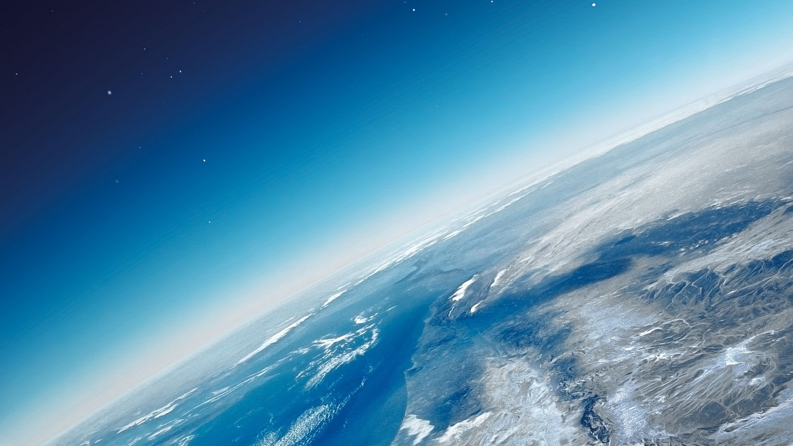
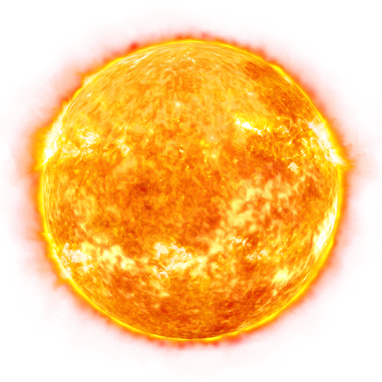
% 25
Emilen
Dağılan
% 15
% 100
% 8
Yerden yansıyan
% 25
Atmosfer ve bulutlardan
yansıyan
% 27
Yeri ısıtan

Slide 5
Albedo: Yeryüzünden ve atmosferden yansıyan güneş ışınlarının oranıdır.(%33)
Absorbe: Atmosferin ısınması için emilen miktardır. (%15)
Difüzyon: Gölge yerlerin aydınlanması ve gökyüzünün mavi görünmesini sağlar.(%25)

Slide 6
DÜNYANIN EN SOĞUK YERİ NERESİDİR?

Slide 7
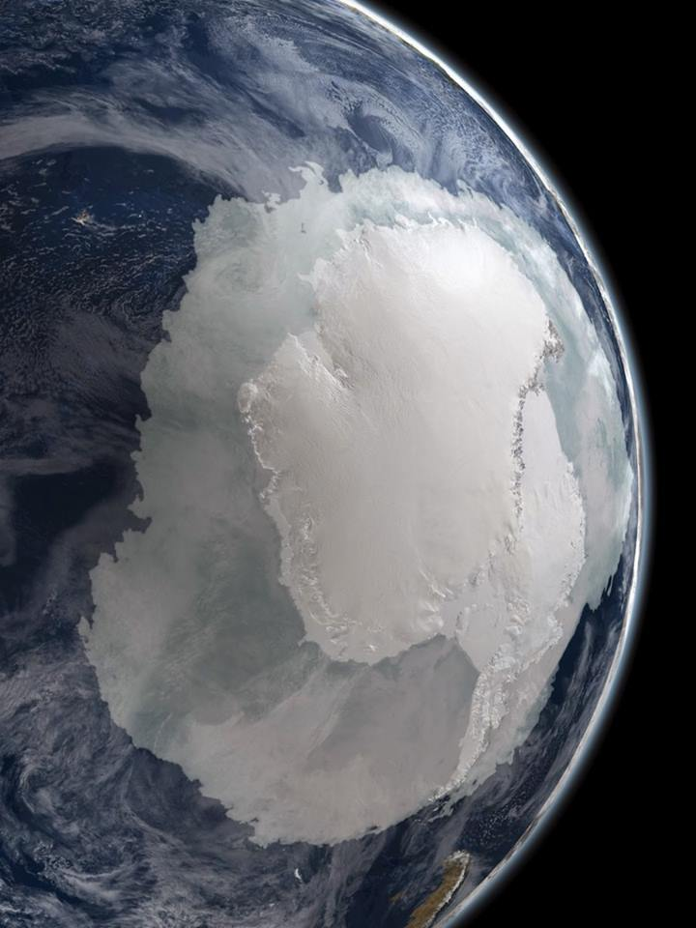
Uydular yardımıyla yapılan çalışmalarla Dünyanın en soğuk yeri -93,2 santigrat derece olarak ölçüldü.
En soğuk nokta Antarktika’nın merkezinde yer alıyor.

Slide 8
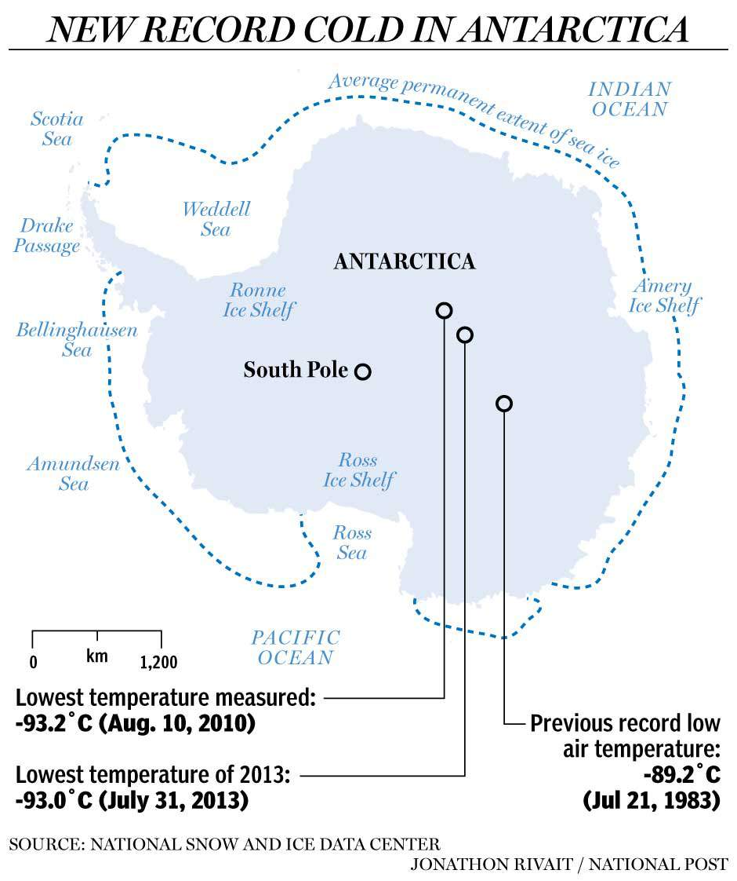

Slide 9
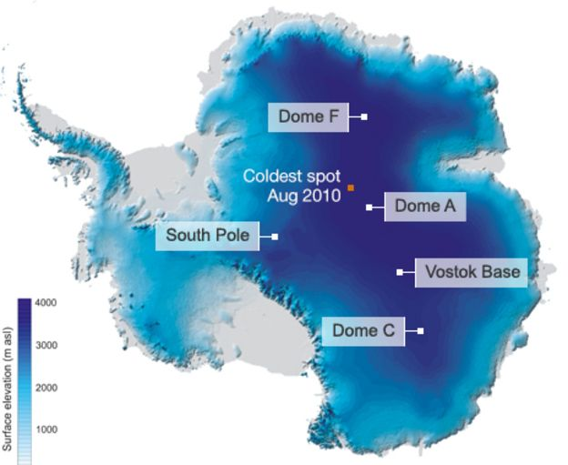

Slide 10
DÜNYANIN EN SICAK YERİ NERESİDİR?

Slide 11
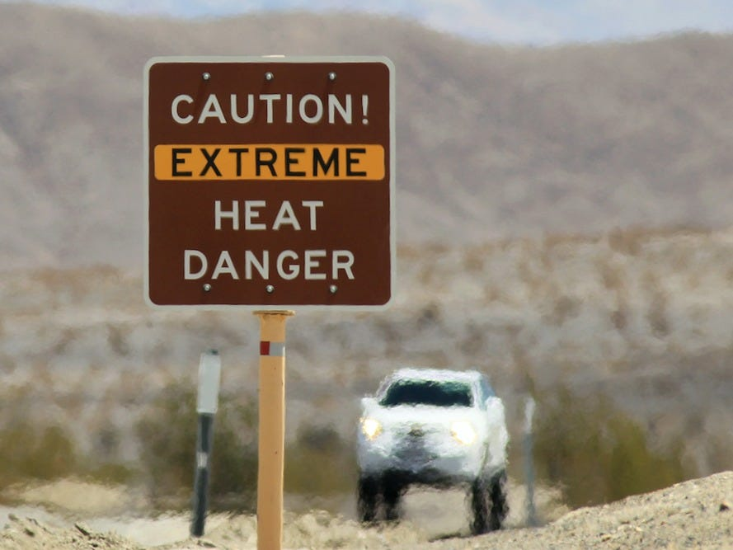

Slide 12
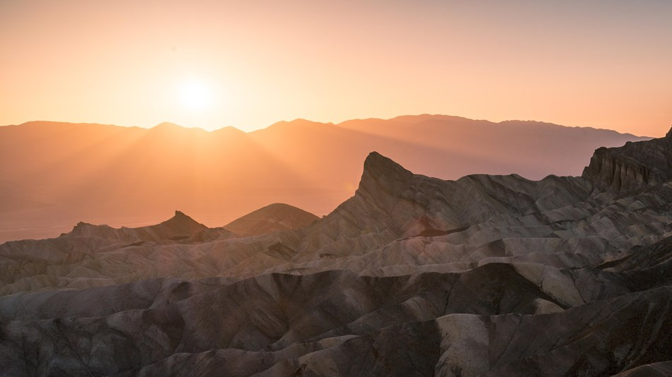
10 Temmuz 1913 günü, Ölüm Vadisi’ndeki Greenland Çiftlik istasyonunda 134 ° F (56.6 °C) sıcaklık kaydedildilmiştir.

Slide 13
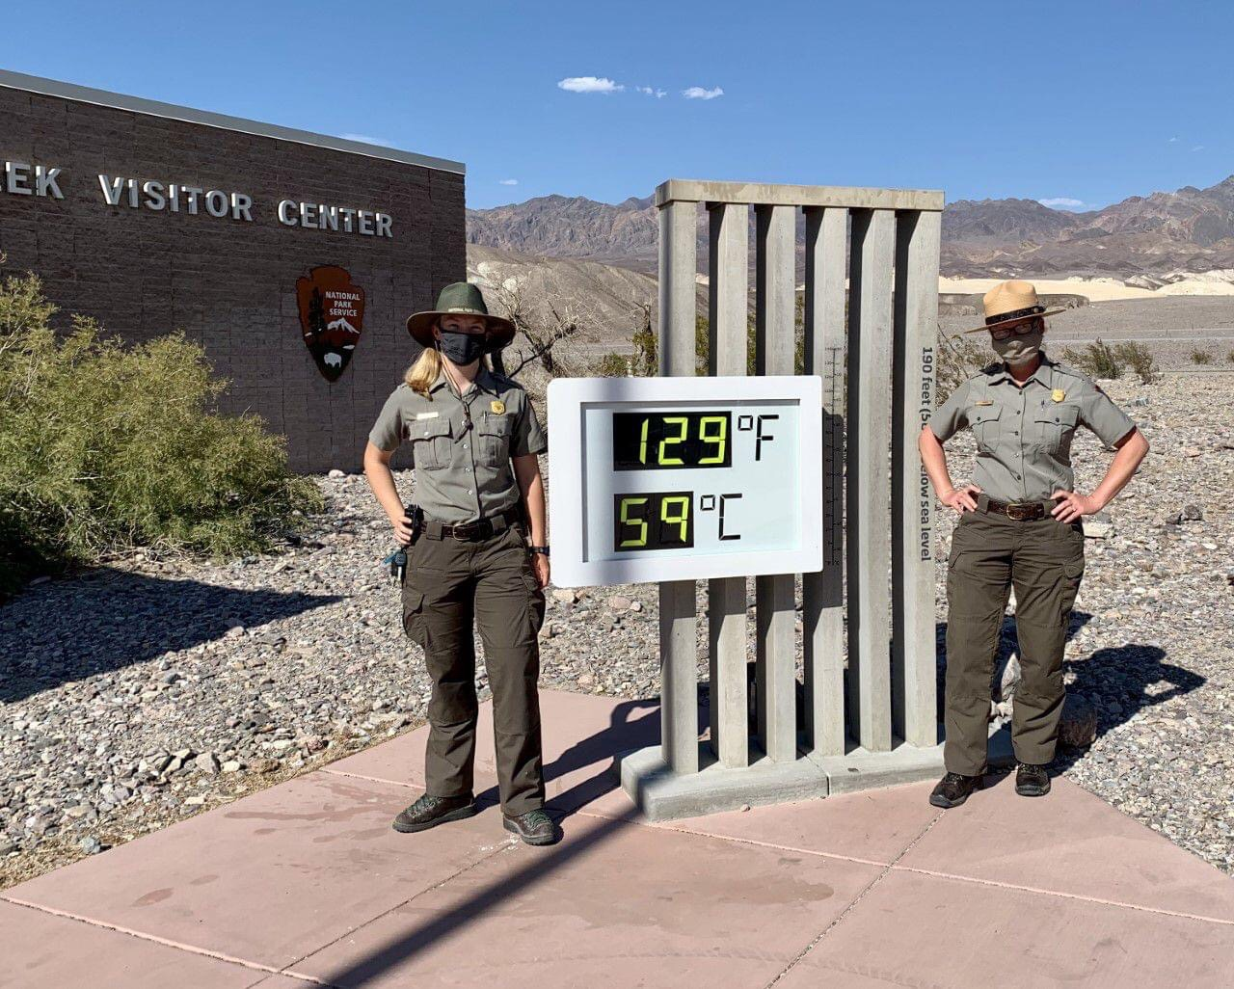
Dünyanın en sıcak yeri : Death Valley / Mojove Çölü / Güney Kaliforniya

Slide 14
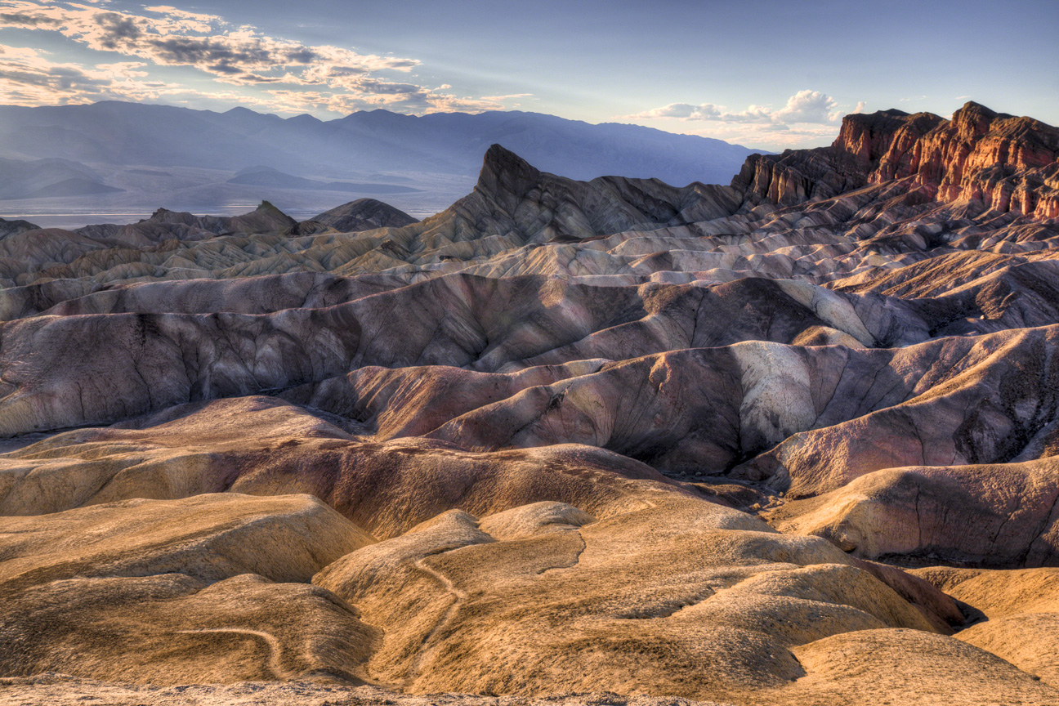

Slide 15
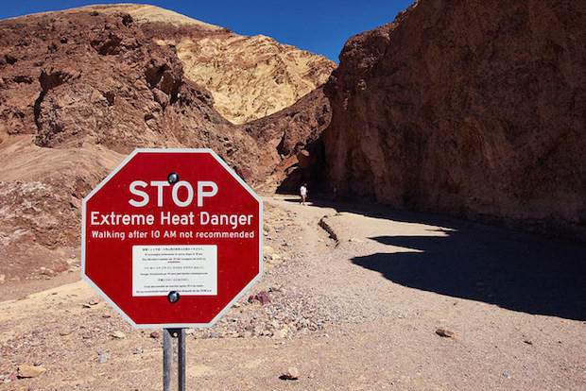

Slide 16
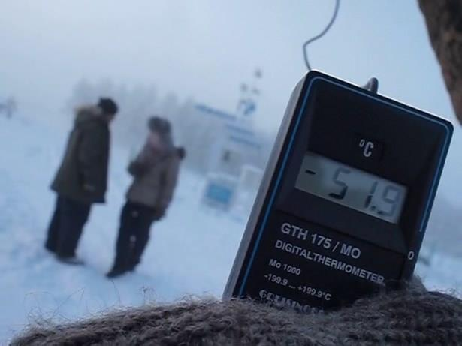
Dünyanın en soğuk yerleşim yeri olan Yakutistan'da -53 derece soğukluğa rağmen okullar tatil edilmiyor.

Slide 17
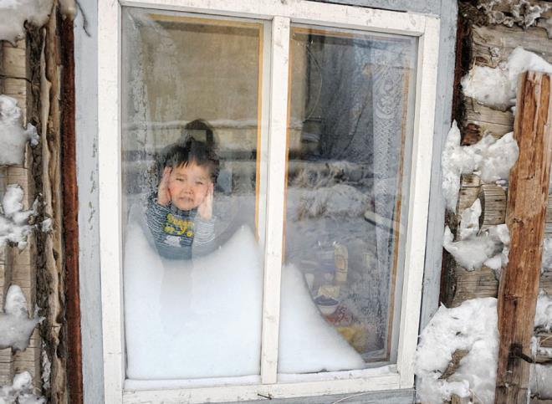
Yakutistan'da sadece Batagai bölgesinde 15 yaşın altındaki çocukların dersleri iptal edildi.

Slide 18
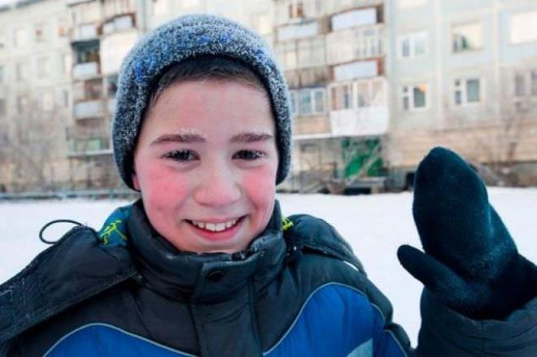
15 yaşın üstündeki çocuklar ise okullarına
gitmeye devam ediyor.

Slide 19
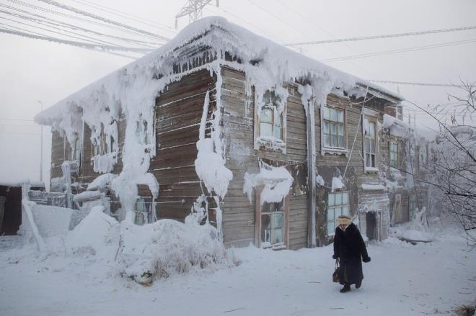

Slide 20
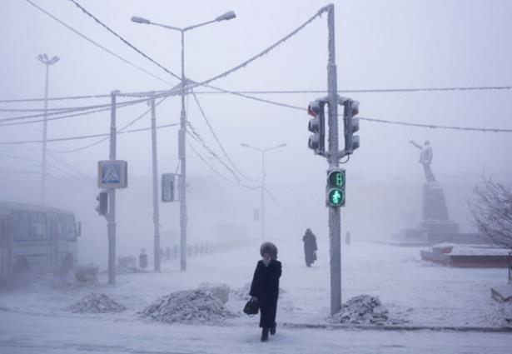
Haziran'da ortalama sıcaklığın +30 derece olduğu Yakutistan'da yıl içerisinde neredeyse 100 dereceyi bulan sıcaklık farkı yaşanıyor.

Slide 21
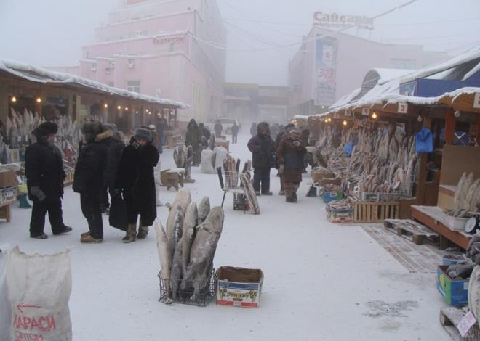

Slide 22
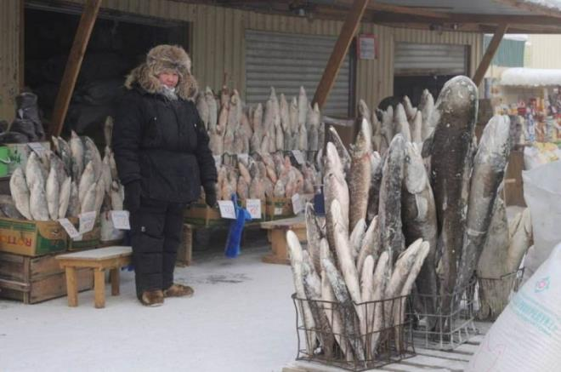

Slide 23
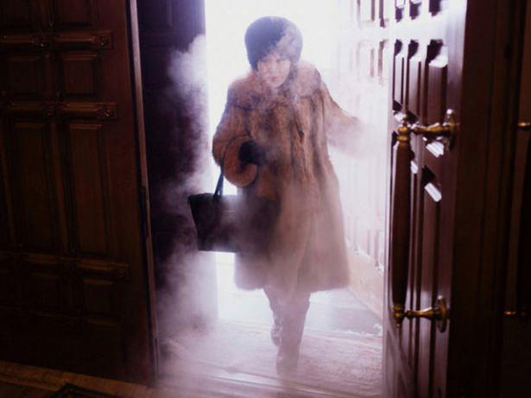

Slide 24
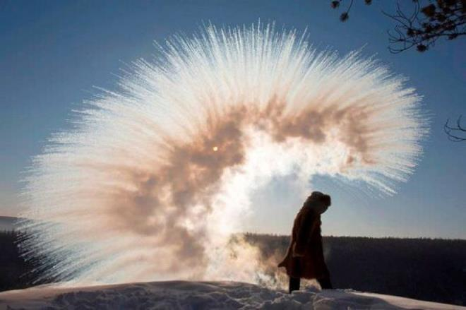

Slide 25
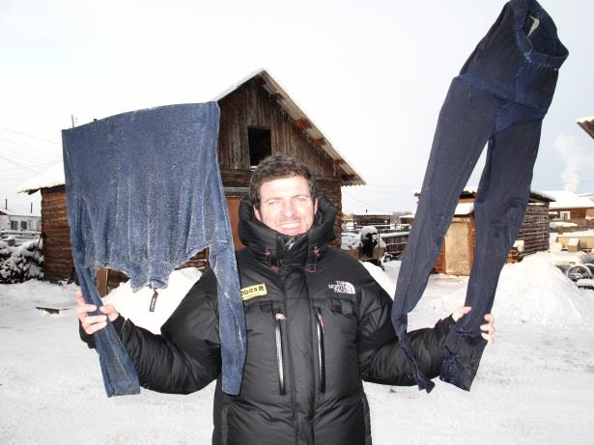

Slide 26
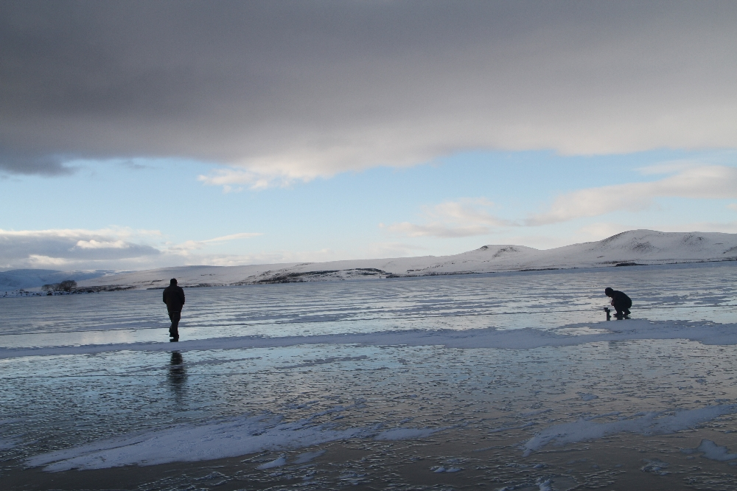
Hava sıcaklığının gece sıfırın altında 33 dereceye kadar düştüğü Ardahan’da, 126 bin metrekare alana sahip Çıldır Gölü’nün üzerini buz tabakası kapladı. Aşırı soğuklar nedeniyle göl üzerinde 8-10 santimetre kalınlığında buz oluşurken, buz kütlesinin kalınlığının soğuklarla birlikte yarım metreye çıkabileceği belirtildi.

Slide 27
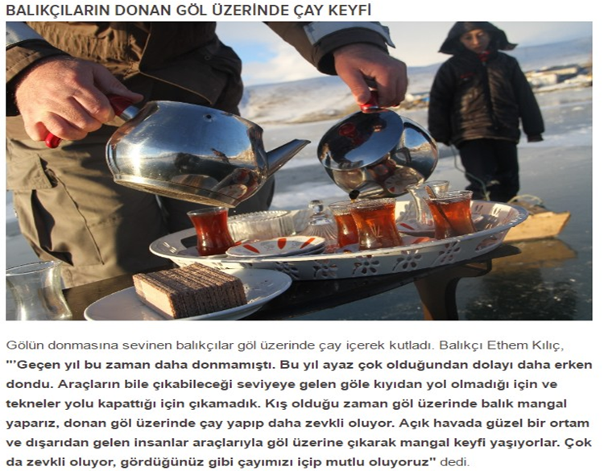

Slide 28
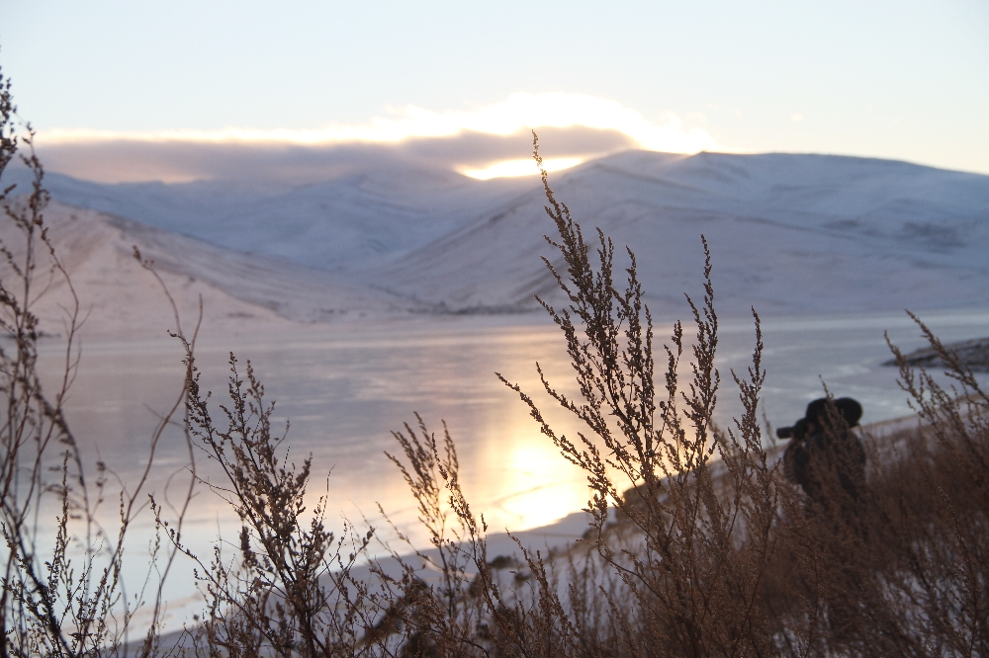

Slide 29
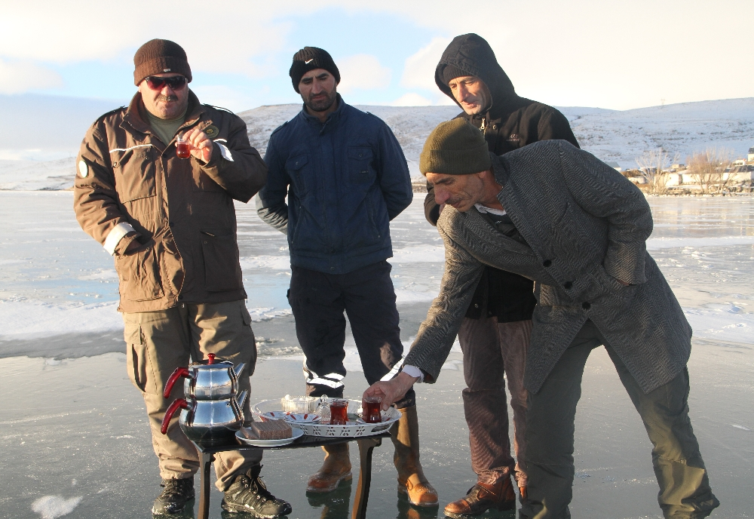

Slide 30
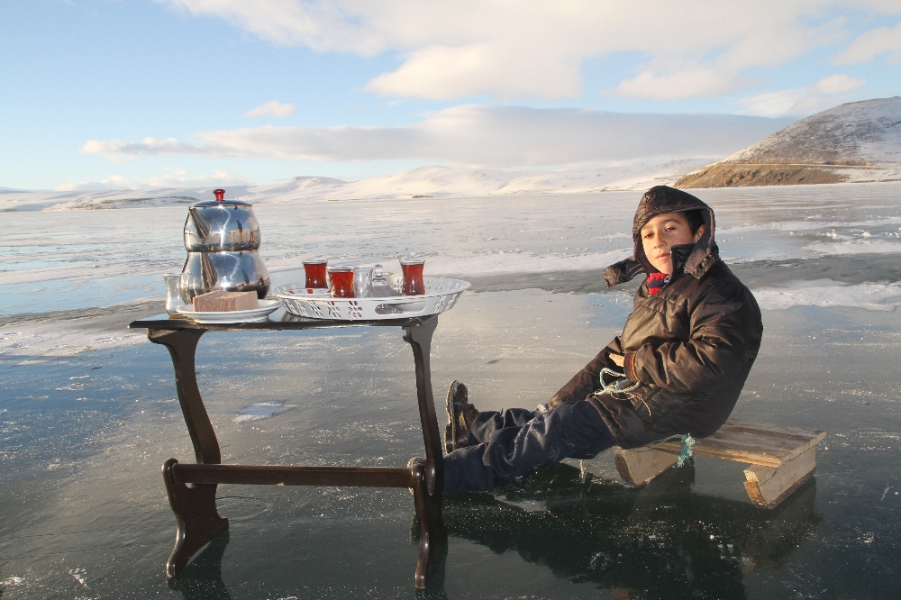

Slide 31
SICAKLIĞIN DAĞILIŞINI
ETKİLEYEN FAKTÖRLER NELERDİR?

Slide 32
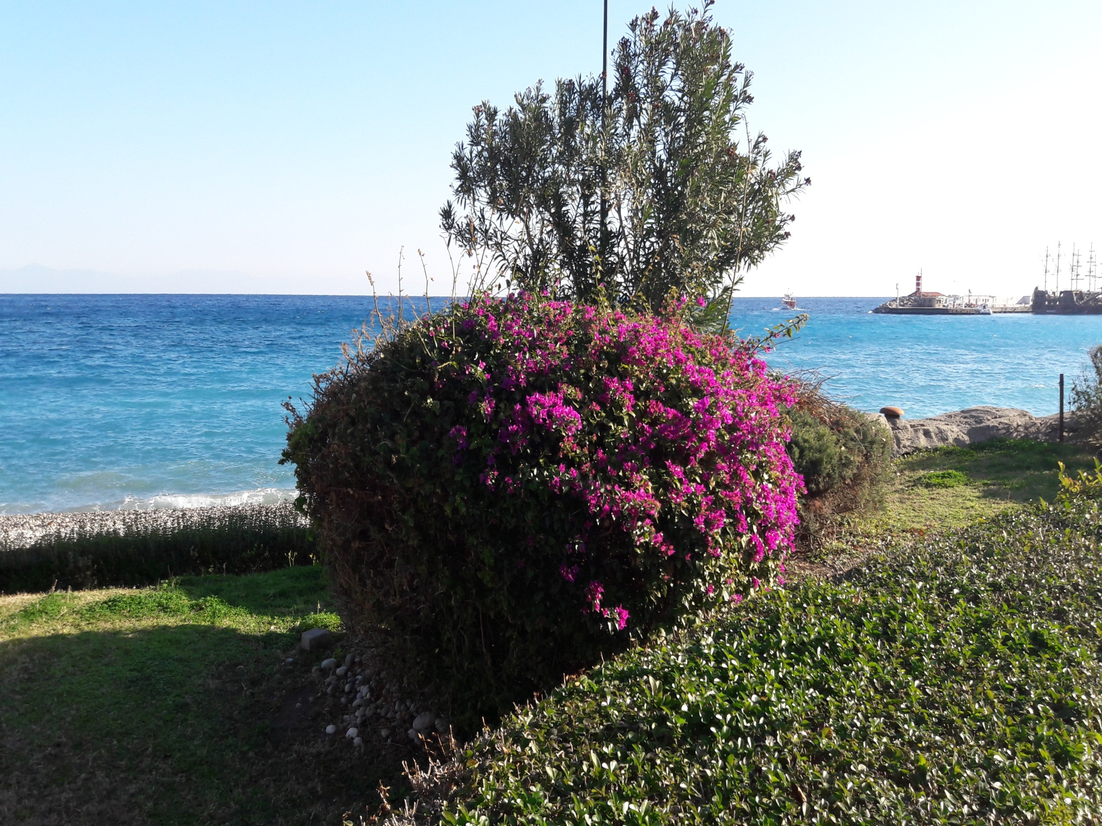

Slide 33
1-) Güneş Işınlarının Geliş Açısı
Sıcaklık ile doğru orantılıdır.Güneş ışınlarının düşme açısı arttıkça sıcaklık artar,düşme açısı küçüldükçe sıcaklık azalır.

Slide 34
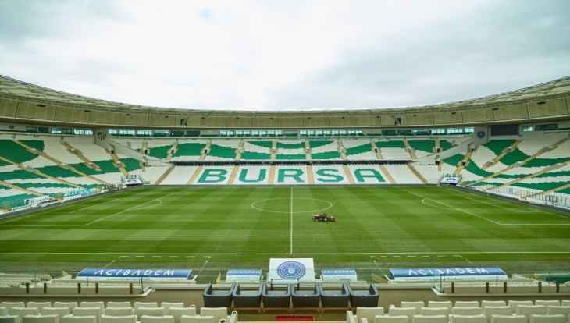
“ Çim uzmanı Mehmet TANSAL; Kuzey yarım küredeki tüm stadyumlar, kuzey ve güney yönünde inşa edilmiştir.Türkiye’de son yıllarda yapılan ‘arena’ tarzı statların tümünün güney tribünleri kapalıdır.Bu nedenle kış mevsiminde statlarımızın güney kısımları orta sahaya kadar, yazın ise ceza sahasına kadar güneş almaz.”

Slide 35
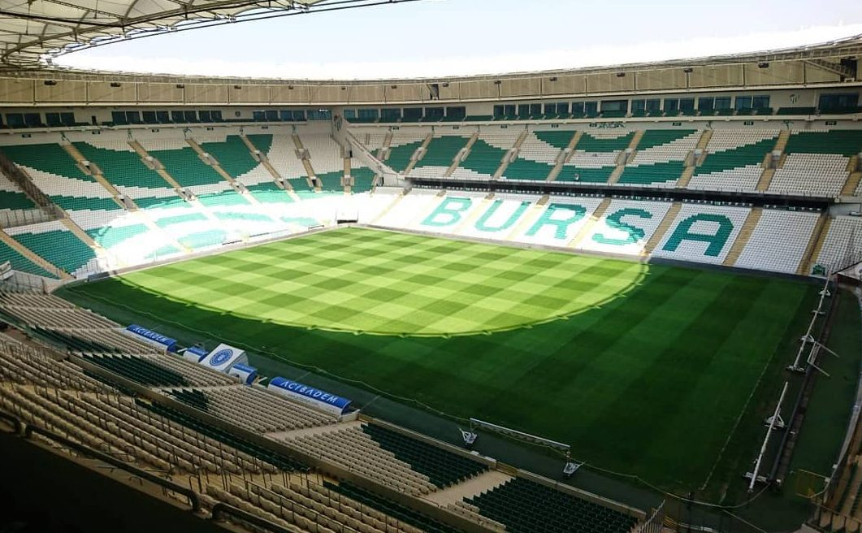
Bursaspor'un stadı Timsah Arena'nın zemininde özellikle güneş ışığı alamayan bölgelerde çimlerin gelişiminde sıkıntılar yaşanmakta.

Slide 36
“Güneş almayan çimler de gelişim göstermez ve zemin bozulur.Sahanın güneş almayan bölümleri için suni güneş paneli sistemi devreye sokulur.Bu da kulüplerimize aylık 200 bin liralık elektrik faturası çıkarır.Bunun yerine güney tribünlerine açılır-kapanır çatı örülmesini öneriyoruz.” (Olay Gazetesi)

Slide 37
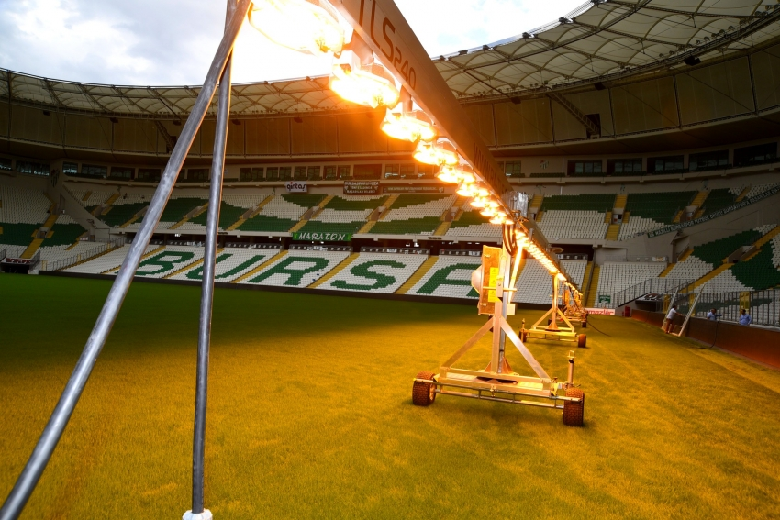

Slide 38
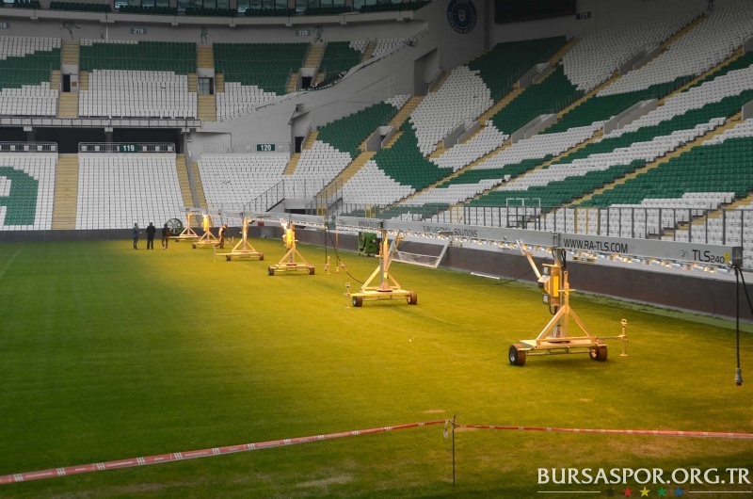

Slide 39
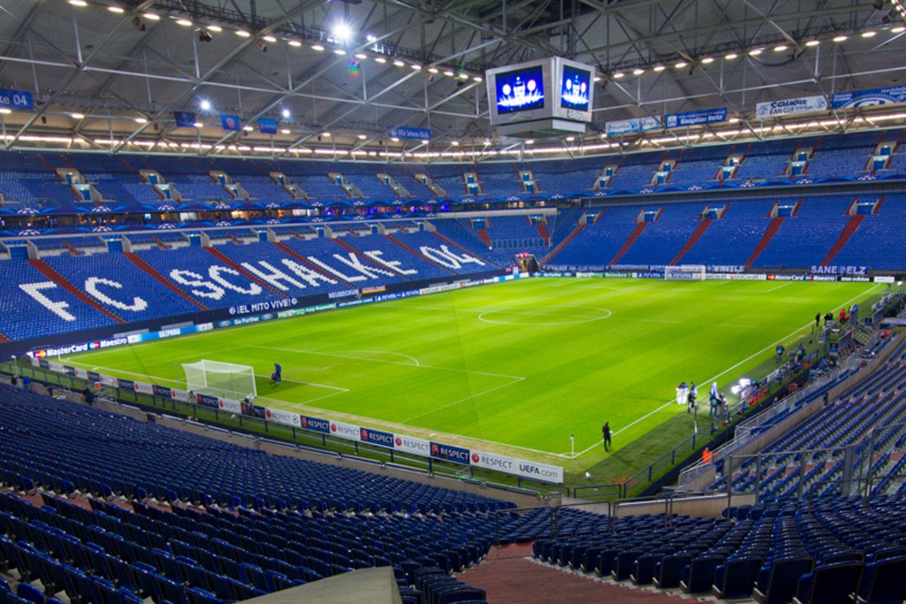
“Almanya’daki Veltins Arena stadındaki saha zemininin tamamı güneş ışınları ve rüzgardan faydalanabiliyor.Saha zemini 4 saat içinde kızak sistemiyle dışarıya çıkarılıyor.”

Slide 40
“Maç günleri dışında üstü kapanan stat, hem dış etkenlere karşı kendisini koruyabiliyor, hem de diğer organizasyonlara ev sahipliği yapabiliyor.”

Slide 41
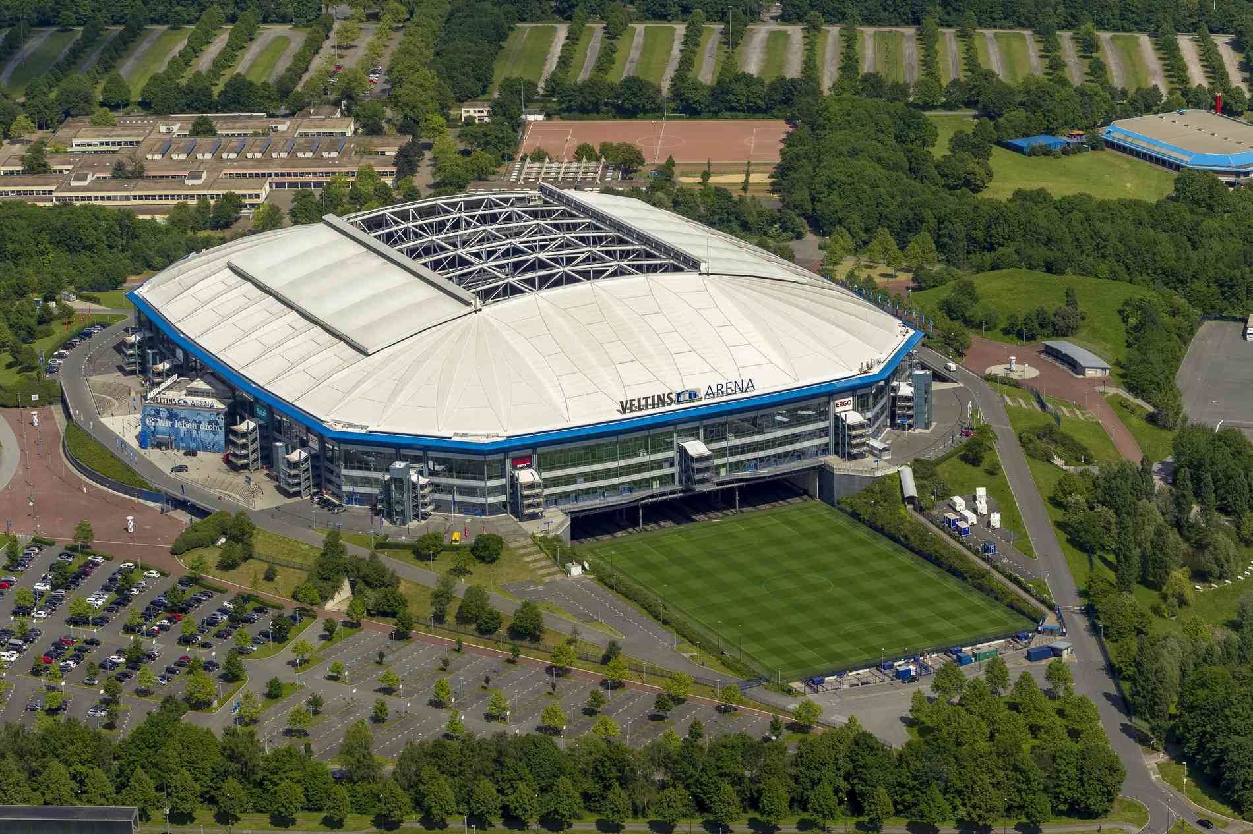

Slide 42
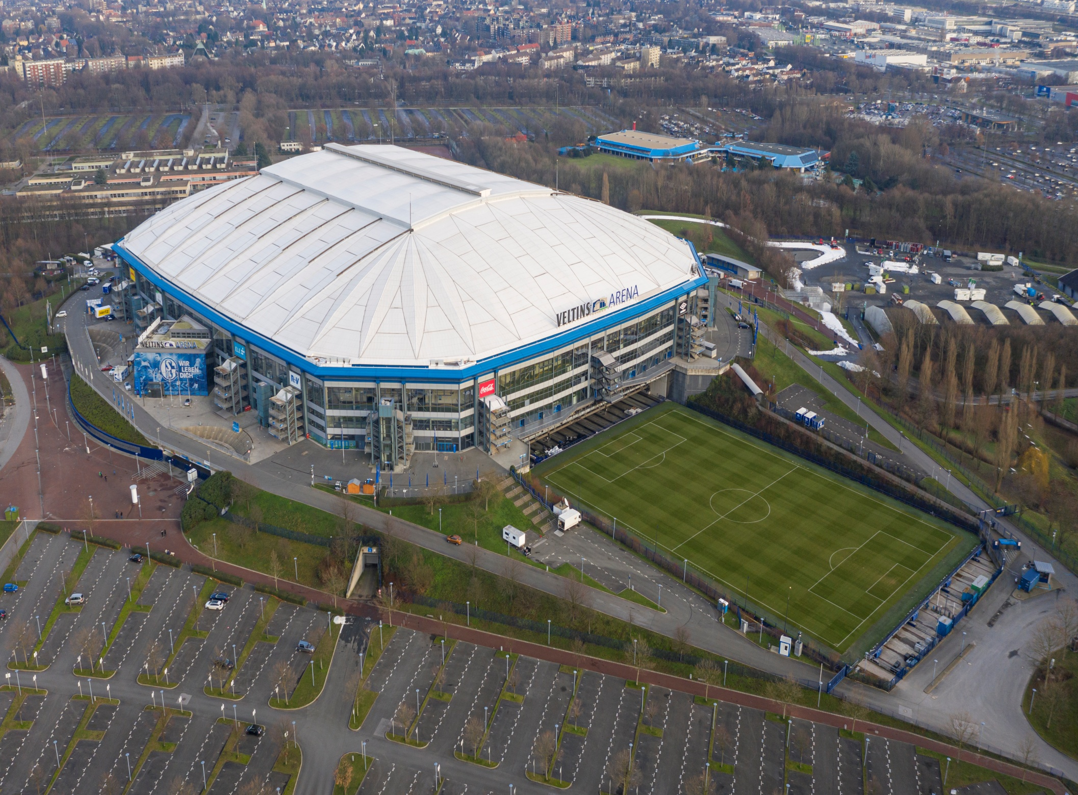

Slide 43
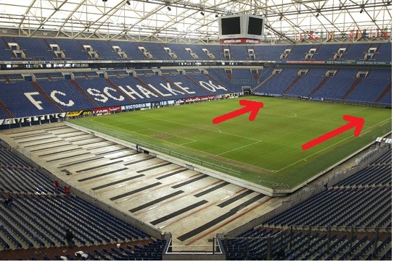
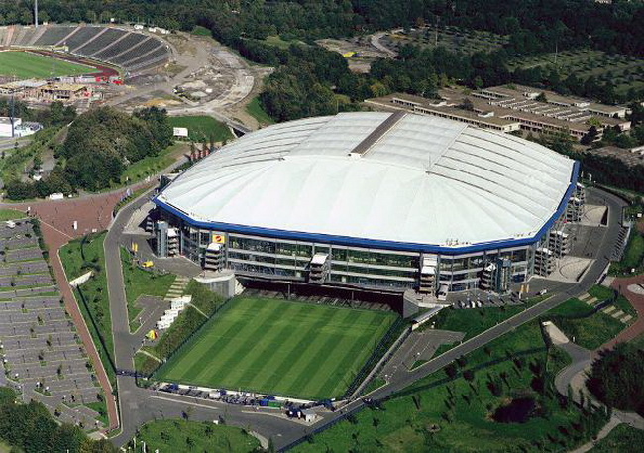
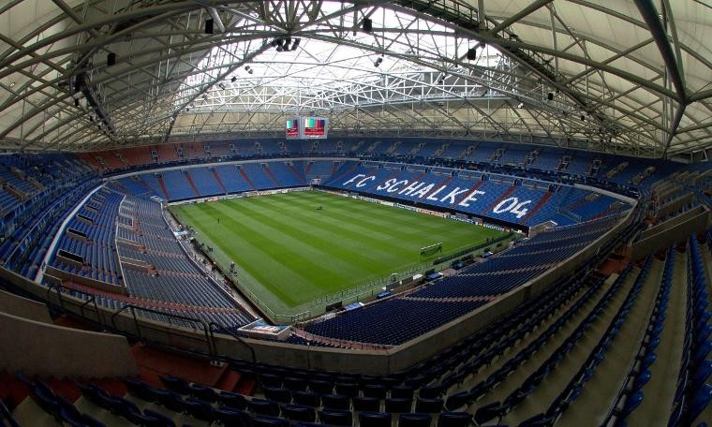
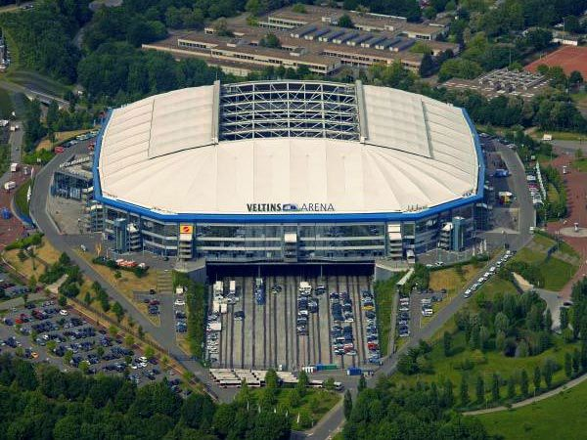

Slide 44
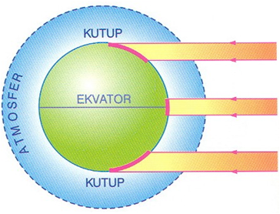
Dünyanın şekli:
Dünyanın şekline bağlı olarak kutuplara doğru gittikçe güneş ışınlarının yere düşme açısı azalır,tutulma artar.
1-) Güneş Işınlarının Geliş Açısı :

Slide 45
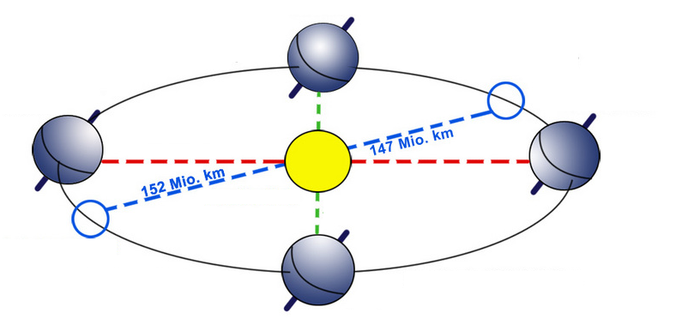
Yaşanan Mevsim:
Eksen eğikliği ve yıllık harekete bağlı olarak bir yere güneş ışınlarının düşme açısı yıl boyunca değişir.
1-) Güneş Işınlarının Geliş Açısı :

Slide 46
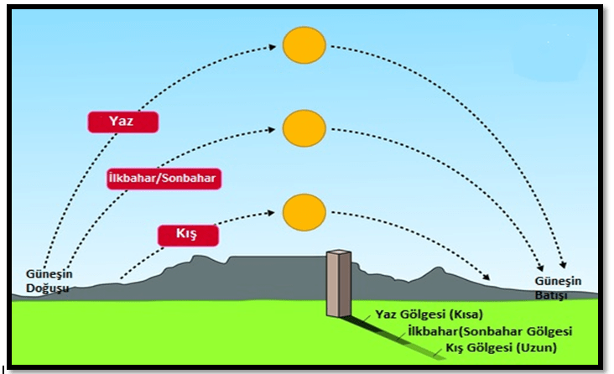

Slide 47
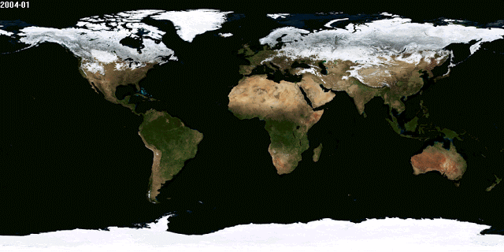

Slide 48
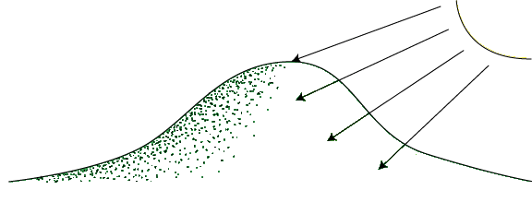
Bakı ve Eğim:
Güneş ışınlarının düşme açısı bakıya ve eğime göre değişir.
1-) Güneş Işınlarının Geliş Açısı :

Slide 49
BAKI NEDİR?

Slide 50
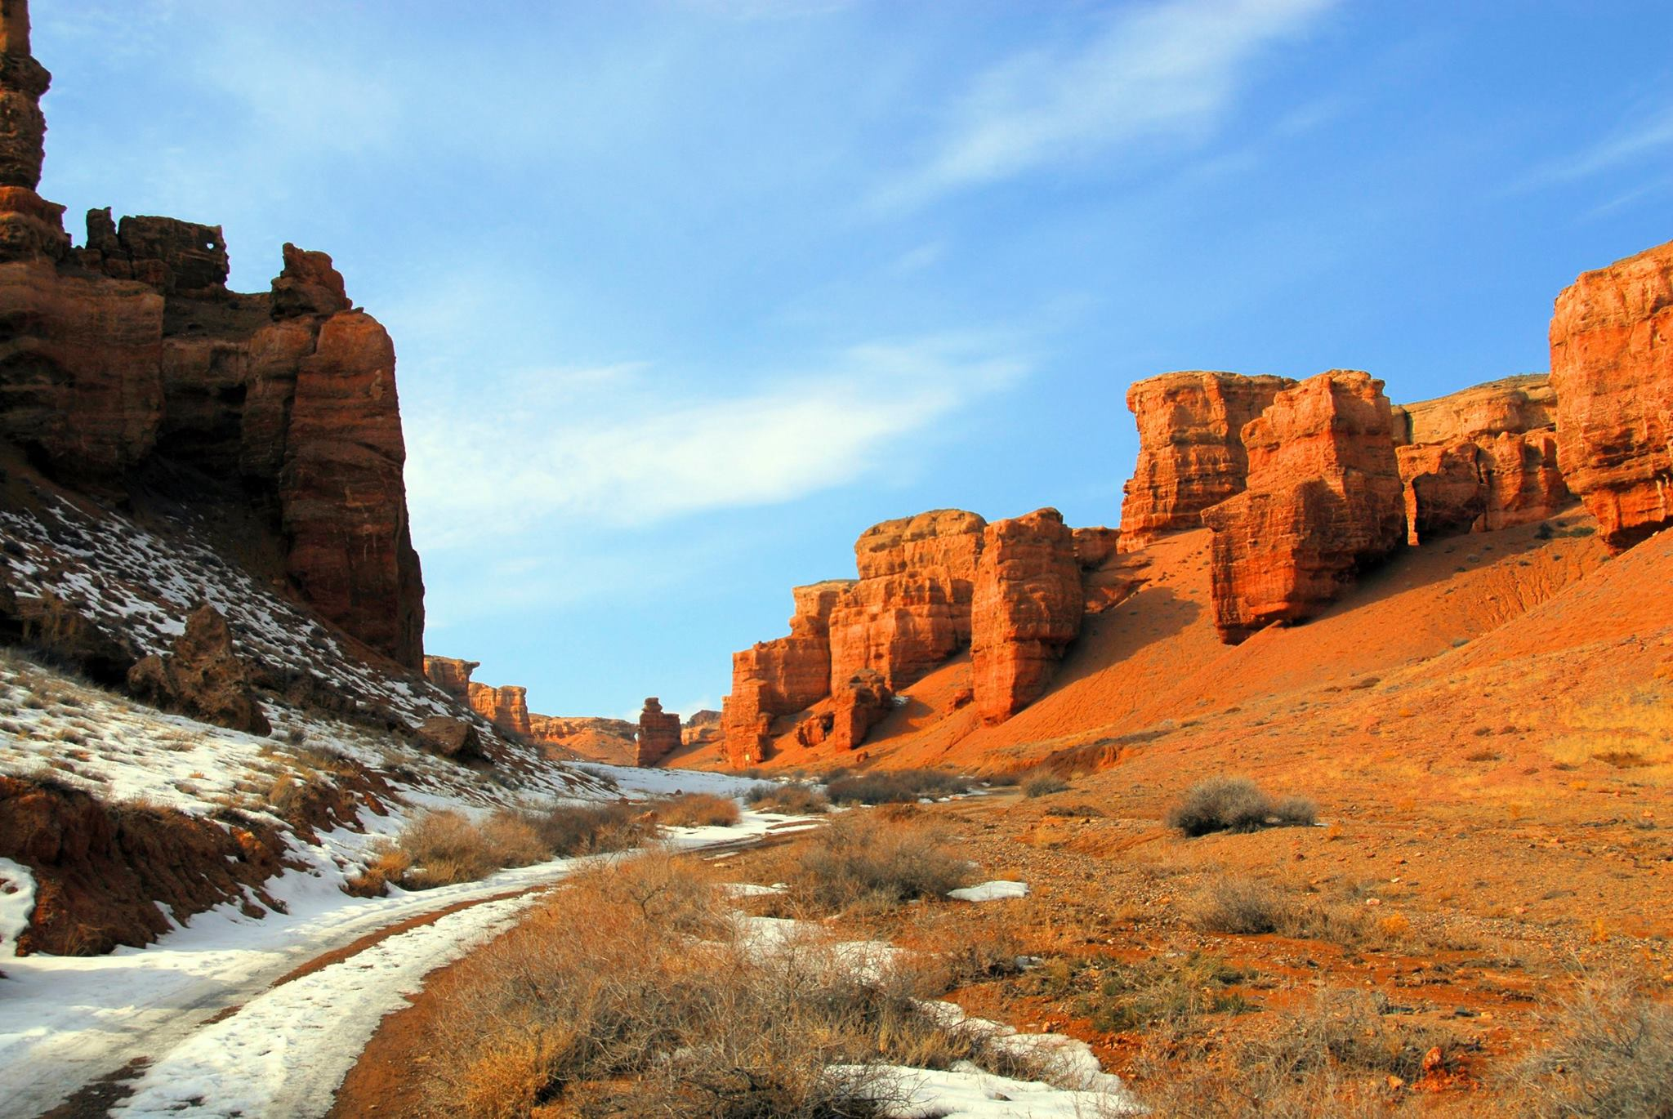
Bir yerin ya da yamacın güneşe göre konumuna bakı denir.

Slide 51
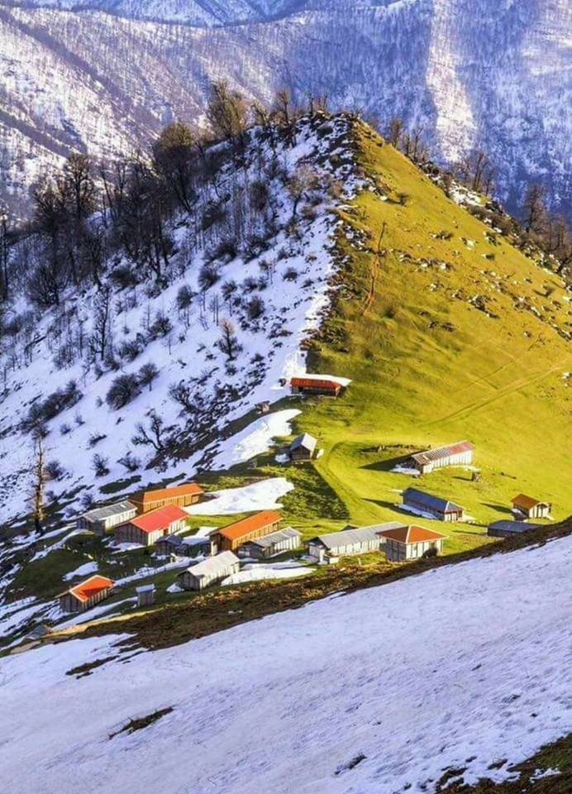
Bir dağın güneşe bakan yamacı bakı etkisindedir.

Slide 52
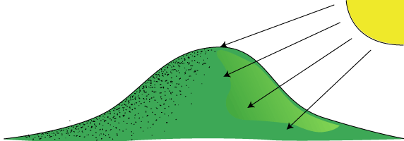
Bakı Etkisinde Kalan Yamaçta:
-Güneş ışınları daha dik açılarla geldiğinden güneşlenme süresi ve sıcaklık daha fazladır.
-Aynı türde iki bitkinin olgunlaşma süresi daha kısadır.
-Orman üst sınırı,kalıcı kar sınırı ve tarım üst sınırı daha yüksektir.
-Kar yerde daha kısa süre kalır.
-Hatta ısınma maliyeti bile daha düşüktür.
-Bakı etkisindeki yamaçlar yerleşmeye uygundur.

Slide 53
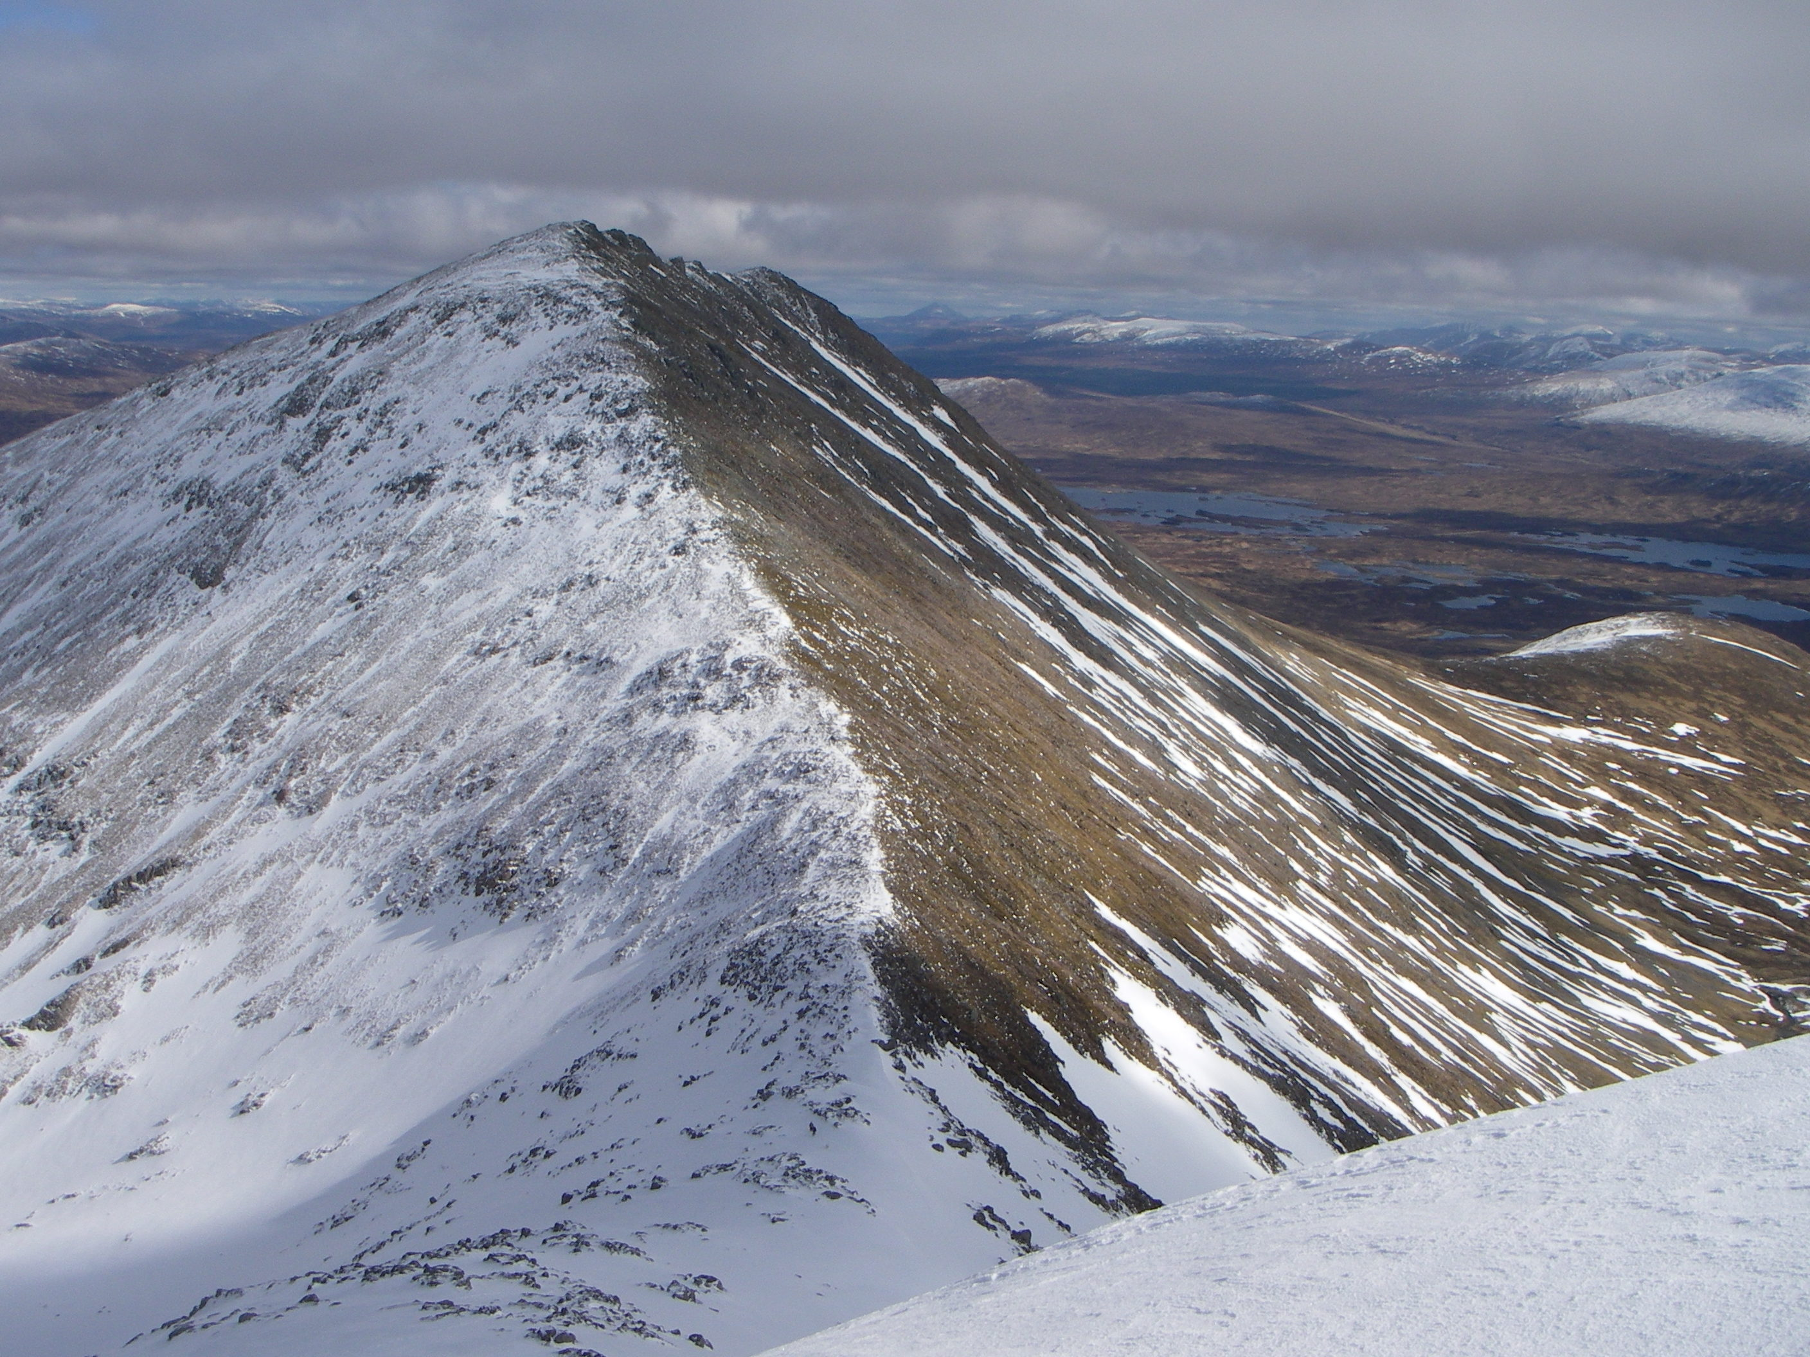
KYK’de dağların güney yamaçları, GYK’de ise dağların kuzey yamaçları bakı etkisindedir.
.

Slide 54
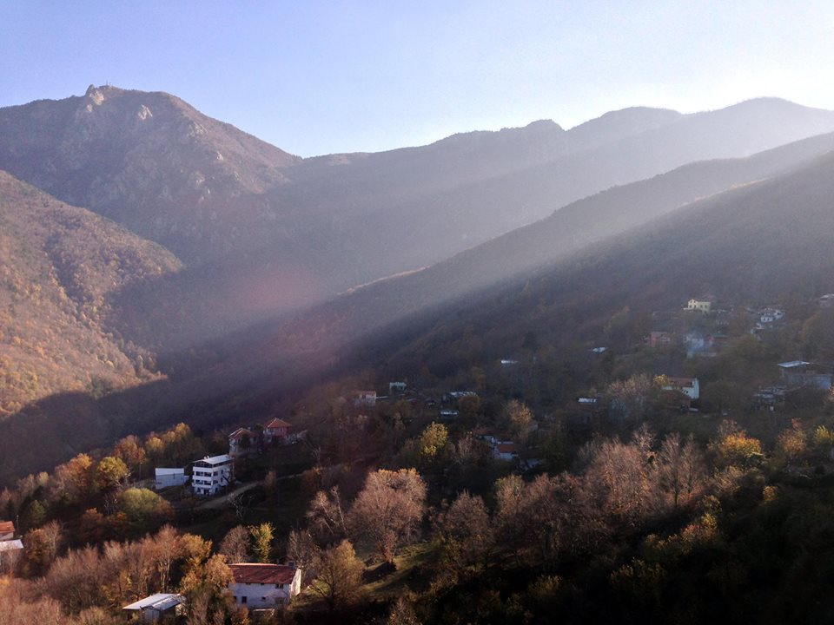
Dönenceler arasında ise bakı etkisi güneş ışınlarının dik düştüğü enleme göre değişmektedir.

Slide 55
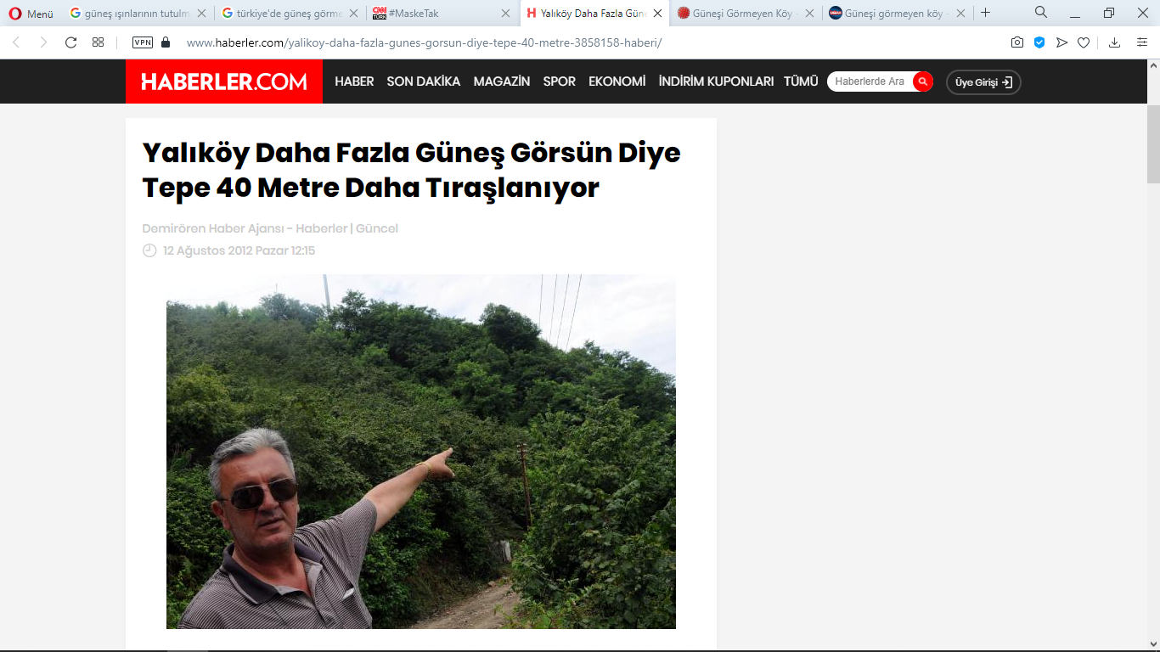

Slide 56
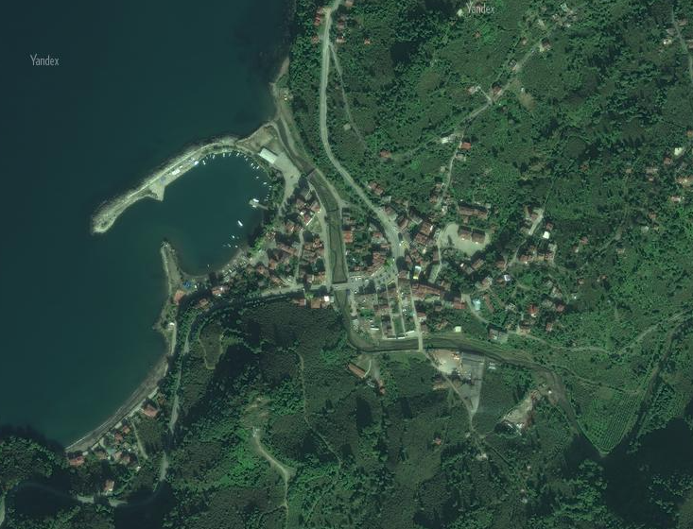
Ordu’nun Fatsa ilçesinde bulunan Delinin Dağı’nın arkasında kalan Yalıköy Mahallesinin daha fazla güneş ışığı alabilmesi için 30 yıl önce dağın tıraşlanmasına karar verildi. 30 yıl önce başlanan tıraşlama işlemi sonucunda 300 metre yükseklikteki dağ, zirvesinden sadece 10 metre tıraşlanabildi.

Slide 57


Slide 58
Dağın tıraşlanması ile Yalıköy’ün eskiye göre daha fazla güneş gördüğünü belirten ve , bu çalışmanın devam ettirilmesini isteyen Ayşe ŞEN "Belediye ekipleri burayı kesti, imkanlar az olduğu için çalışma çok olmadı. Kepçeyle burada tıraşlama yaptılar. Allah razı olsun güneşten daha çok faydalanıyoruz. Dağ biraz daha kesilirse güneşten daha çok faydalanırız. İmkân varken dağın kesilmesi hızlandırılmalı" diye konuştu.

Slide 59

Yalıköy Mahallesi Muhtarı Mahmut Memiş, dağ üzerinde yapılan tıraşlama işleminin faydalı olduğuna değinerek, "O günün şartlarında yaklaşık 30 yıl önce belediye başkanımız güneş almıyor diye halk ile bir karar verdi. Dağın tıraşlanarak indirilmesi için böyle bir çalışma yapıldı. Faydası da oldu, güneşin batışına faydası var. Burada güneşin batmasında neredeyse bir saat farkı oldu. Önceden dağ önüne geldiği için mahalle karanlık oluyordu” dedi. / DHA

Slide 60

Norveç’in başkenti Oslo’nun 150 kilometre batısında yer alan Rjukan kasabası sakinleri 6 ay boyunca güneş yüzü görmüyor.Vadi tabanında yer alan etrafı yüksek dağlarla çevrili kasaba yılın büyük bir bölümü doğrudan güneş ışığı alamıyor.

Slide 61

Eylül ve mart ayları arasında güneş yüzü görmeyen Rjukan kasabasında etraftaki tepelere yerleştirilen aynalar ile güneş ışınları şehre yansıtılmakta.

Slide 62


Slide 63


Slide 64

Günlük Hareket:
Günlük harekete bağlı olarak bir yere güneş ışınlarının düşme açısı gün boyunca değişir.
Sabah,öğle ve aksam vakitleri arasında sıcaklık farkları oluşur
.
1-) Güneş Işınlarının Geliş Açısı :

Slide 65

2-)Güneşlenme süresi:
Güneşlenme süresi arttıkça sıcaklık da artar.
Isı birikiminden dolayı günün en sıcak anı 14.00 ile 15.00 arasında iken günü en soğuk anı sabah güneş doğmadan önceki andır.

Slide 66


Slide 67

3-) Yükselti:
Atmosfer yerden yansıyan ışınlar ile ısınır. Yükselti arttıkça her 200 metrede 1ºC sıcaklık azalmaktadır.

Slide 68


Slide 69


Slide 70

MEB Ders Kitabı Sayfa 99

Slide 71

Sıcaklık Terselmesi
Sıcaklık terslemesi; özellikle çukur alanlarda, serin ve soğuk mevsimlerde sıklıkla rastlanılan bir durumdur. Bazı koşullar altında yerden yükseldikçe sıcaklık azalmaz, tersine artar ve ancak belirli bir yükseltiden sonra sıcaklık tekrar azalmaya başlar.

Slide 72


Slide 73
İNDİRGENMİŞ SICAKLIK NEDİR?

Slide 74
İndirgenmiş Sıcaklık:
# Bir yerin yükseltisinin 0 metre olduğu kabul edilerek hesaplanan sıcaklıktır.
# Bir yerin gerçek sıcaklığına o yerin yükseltinden dolayı kaybettiği sıcaklık değerinin eklenmesi ile hesaplanır.
# Deniz seviyesinde gerçek sıcaklık ile indirgenmiş sıcaklık eşit iken yükselti arttıkça ikisi arasındaki fark artar.

Slide 75


Slide 76
Karalar denizlere göre çabuk ısınıp çabuk soğur. Denizler ise geç ısınıp geç soğur. Yaz aylarında karalar sıcakken,kış aylarında denizler sıcak olur.
4-) Kara ve Denizlerin Dağılışı:

Slide 77


Slide 78

# Termik ekvator:
Meridyenlerin en sıcak noktalarının birleştirilmesi ile elde edilir.

Slide 79
Termik ekvator ile ekvator örtüşmez.

Slide 80

Bir yerin aşırı ısınıp aşırı soğumasını engeller.Sıcaklık farkını azaltır.Dünyanın en sıcak yerleri ekvator çevresi yerine nem azlığından dolayı 30º dönence çölleridir.
5-) Nem:

Slide 81


Slide 82


Slide 83

6-) Okyanus Akıntıları:
Enlem etkisine bağlı olarak ekvatordan gelenler sıcak su,kutuplardan gelenler ise soğuk su özelliğini taşır.

Slide 85

Grönland

Slide 86

1992 yılında Hong Kong’tan yola çıkan ve plastik oyuncak taşıyan bir geminin fırtına nedeni ile konteynırlardan birinin Büyük okyanusa düşürmesi sonucunda 28,000 adet plastik ördek Okyanus akıntılarını gösterecek şekilde okyanusa dağılmış ve bilimsel araştırmalar için önemli bir fırsat doğmuştur.

Slide 87


Slide 88

10 ay sonra ilk olarak Alaska kıyılarına ulaşan ördekler yıllar içerisinde Kanada,İzlanda,Bering Boğazı,Japonya,Avustralya ve Endonezya’da da görülmüştür.

Slide 89

Üzerinde herhangi bir delik bulunmadığı için batmayan ördeklerin hikayesi pek çok esere konu olmuş yine bu enteresan yolculuk ördeklerin değerlerini de arttırmıştır.Ördekler aşınmasına,zarar görmesine rağmen 1000 Euro’ya kadar alıcı bulmaktadır.

Slide 90


Slide 91


Aşağıdaki bağlantıyı kullanarak okyanus akıntıları sürükle bırak oyununa / etkinliğine ulaşabilirsiniz.
https://h5p.org/node/1106392

Slide 92

Geldikleri yerin sıcaklık,nem gibi özelliklerini gittiklere yere taşırlar.Ekvatordan gelenler sıcaklığı arttırırken kutuplardan gelenler sıcaklığı azaltır.
7-) Rüzgarlar:

Slide 93


Slide 94

8-) Bitki Örtüsü:
Gündüz güneş ışınlarını emerek fazla ısınmayı engellerken gece de sıcaklığın bir bölümünü tutarak soğumayı engeller.

Slide 95


Slide 96
9-) Diğer Faktörler: a-) Kar:
Kar örtüsü ışıma ile toprağı ısıtır,ısı kaybını engeller, güneş ışınlarını yansıtır. b-) Toprağın Nemi ve Taşın Cinsi:
Koyu ve pürüzlü yüzeyler daha çabuk ısınır.Nemli toprak geç ısınır geç soğur.Az ısınır,az soğur.
.

Slide 97


Slide 98

9-) Diğer Faktörler: c -)Havanın Açık ya da Kapalı Olması:
Bulutlu günlerde ısı kaybı azdır.Bulutsuz günlerde geceleyin ayaz ve kuru soğuk oluşur.
.

Slide 99


Slide 100
DÜNYADA SICAKLIĞIN
DAĞILIŞI NASILDIR?

Slide 101
Sıcaklık değeri aynı olan noktaların birleştirilmesi ile elde edilen eğrilere izoterm (eş sıcaklık eğrisi) denir. Yeryüzünde sıcaklığın dağılışı izoterm eğrileri ile gösterilir.
İzoterm

Slide 102


Slide 103


Slide 104
Yükselti değerleri her yerde 0 metre kabul edilerek çizilen haritalardır.Sıcaklığın dağılışında etkili olan enlem,denizellik karasallık gibi faktörlerin etkisini daha net ortaya koymak için oluşturulan haritalardır.İndirgenmiş haritalarda yükselti hesaba katılmaz.
İndirgenmiş İzoterm Haritaları

Slide 105
Gerçek İzoterm Haritası

Slide 106
İndirgenmiş İzoterm Haritası

Slide 107

MEB Ders Kitabı Sayfa 102

Slide 108

Dünya Yıllık Ortalama Sıcaklık Haritası

Slide 109
# Sıcaklık ekvatordan kutuplara doğru azalır.
# En yüksek sıcaklıklar dönence çölleri üzerindedir.
# En düşük sıcaklıklar kutuplar çevresindedir.
# Yarım kürelerden KYK daha sıcaktır.
# İzotermler GYK’de daha düz uzanmaktadır.
# KYK’de kıtaların batı kıyıları ,doğu kıyılarından daha sıcaktır.
# Alçak enlemlerde karalar ,yükseklerde denizler daha sıcaktır.
Dünya Yıllık Ortalama Sıcaklık Haritası

Slide 110

MEB Ders Kitabı Sayfa 102

Slide 111

Dünya Ocak Ayı Ortalama Sıcaklık Haritası

Slide 112
# Kuzey yarım kürede kış,Güney yarım kürede yaz mevsimi yaşanmaktadır.
# En yüksek sıcaklıklar GYK’de Oğlak Dönencesi civarındadır.
# En düşük sıcaklıklar Sibirya,Kanada,Grönland kuzeyindedir.
# KYK’de denizler,GYK’de karalar daha sıcaktır.
Ocak Ayı Ortalama Sıcaklık Haritası

Slide 113

MEB Ders Kitabı Sayfa 102

Slide 114

Temmuz Ayı Ortalama Sıcaklık Haritası

Slide 115
# Kuzey yarım kürede yaz,Güney yarım kürede kış mevsimi yaşanmaktadır.
# En yüksek sıcaklıklar KYK’de Yengeç
Dönencesi civarındadır.
# En düşük sıcaklıklar GYK’de Antarktika’dadır.
# KYK’de Karalar,GYK’de denizler daha sıcaktır.
Temmuz Ayı Ortalama Sıcaklık Haritası

Slide 116
SICAKLIK GRAFİKLERİ
NASIL YORUMLANIR?

Slide 117

MEB Ders Kitabı Sayfa 101

Slide 118
Eğer grafiklerde en yüksek sıcaklıklar Haziran, Temmuz ve Ağustos
(6. 7. ve 8. aylarda) ise bu grafik Kuzey Yarımküre’de bir yere aittir.
KYK

Slide 119
Yıllık sıcaklık farkı, en sıcak ayın sıcaklık ortalaması ile en soğuk ayın sıcaklık ortalaması arasındaki farktır.
21ºC-0ºC

Slide 120


Slide 121


